Slide 1
椭圆曲线密码库代码架构
email: chsma@scnu.edu.cn

Slide 2
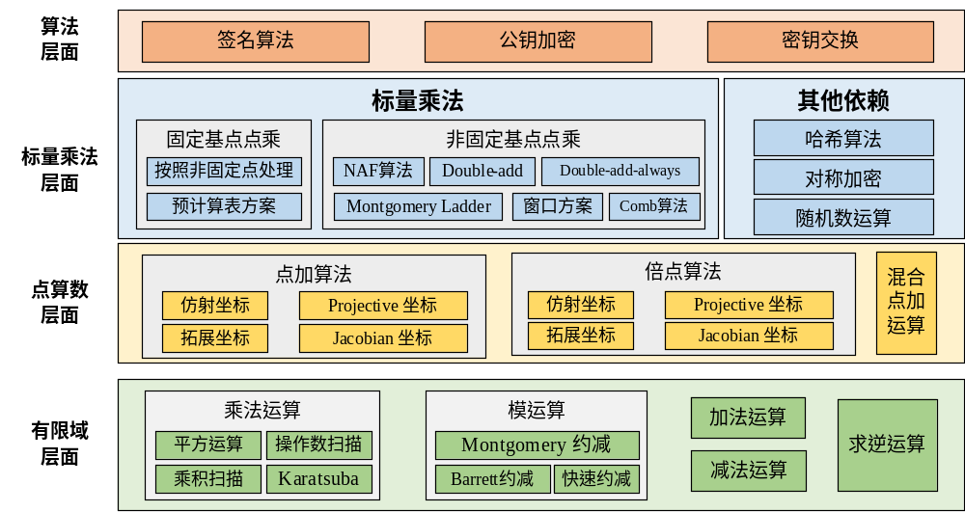

Slide 3
课程作业要求
实现SM2数字签名算法，对消息“华南师范大学计算机学院网络工程系”进行签名，把签名值和公钥（均为16进制数字）发到邮箱machangshe@scnu.edu.cn和chsma@scnu.edu.cn

